Slide 1
Доклад Введение в действие и применение на практике Положения об особенностях расследования несчастных случаев на производстве в отдельных отраслях и организациях, утвержденного Приказом Минтруда России от 20.04.2022 №223н
Информация
Фомин Сергей Васильевич
Начальник отдела-главный государственный инспектор труда
Государственной инспекции труда
в Воронежской области

Slide 2
Сравнительный анализ Нового Положения о расследовании несчастных случаев на производстве от Положения, действующего до 01 сентября 2022 года
1
Положение о расследовании НС (приказ Минтруда от 24.10.2002 №73) | Положение о расследовании НС (приказ Минтруда от 20.04.2022 №223н.)
Указывалось по аналогии со ст.227 ТК РФ на кого распространяется действие данного Положения п.2. Действие настоящего Положения распространяется на: работодателей - физических лиц, вступивших в трудовые отношения с работниками; физических лиц, состоящих в трудовых отношениях с работодателем в соответствии и на условиях, предусмотренных Кодексом, другими федеральными законами и иными нормативными правовыми актами (далее - работники), включая: студентов и учащихся образовательных учреждений соответствующего уровня, проходящих производственную практику в организациях (у работодателя - физического лица); лиц, осужденных к лишению свободы и привлекаемых в установленном порядке к труду в организациях (у работодателя - физического лица) и т.д. | Указывается в каких организациях и отраслях устанавливается порядок расследования: п.1. устанавливает с учетом требований, определенных Трудовым кодексом Российской Федерации, особенности расследования несчастных случаев на производстве в отдельных отраслях и организациях, происшедших у работодателей (представителей нанимателей) с различными категориями работников (граждан), выполняющих работу, имеющую специфический характер труда

Slide 3
Сравнительный анализ Нового Положения о расследовании несчастных случаев на производстве от Положения, действующего до 01 сентября 2022 года
2
Положение о расследовании НС (приказ Минтруда от 24.10.2002 №73) | Положение о расследовании НС (приказ Минтруда от 20.04.2022 №223н.)
Имеется указание (отсылка) только о порядке расследования несчастных случаев, происшедших с работниками организаций Российской Федерации (находящихся под юрисдикцией Российской Федерации), временно находившихся в служебной командировке на территории государств - участников СНГ. | Дополнительно указан порядок расследования НС, происшедших с работниками, являющимися гражданами одного из государств - членов Евразийского экономического сообщества, который осуществляется в соответствии с Соглашением о порядке расследования несчастных случаев на производстве, происшедших с гражданами одного государства - члена Евразийского экономического сообщества при осуществлении трудовой деятельности на территории другого государства - члена Евразийского экономического сообщества, заключенным в г. Минске 31 мая 2013 г.

Slide 4
Сравнительный анализ Нового Положения о расследовании несчастных случаев на производстве от Положения, действующего до 01 сентября 2022 года
3
Положение о расследовании НС (приказ Минтруда от 24.10.2002 №73) | Положение о расследовании НС (приказ Минтруда от 20.04.2022 №223н.)
Указывалось по аналогии с ст.228.1 ТК РФ порядок направления работодателями извещения о несчастных случаях на производстве | В Новом Положение данное указание - отсутствует
Был коротко указан порядок расследования несчастных случае, произошедших на судах в плавании (п.9): Расследование указанных несчастных случаев, происшедших на находящихся в плавании рыбопромысловых или иных морских, речных и других судах, независимо от их отраслевой принадлежности | Более подробно указан порядок расследования несчастных случаев или иных морских, речных и других судах, независимо от их отраслевой принадлежности, в том числе по вопросам формирования комиссии в зависимости от категории несчастного случая, места происшествия (в плавании, при нахождении вне судна и т.д.)

Slide 5
Сравнительный анализ Нового Положения о расследовании несчастных случаев на производстве от Положения, действующего до 01 сентября 2022 года
4
Положение о расследовании НС (приказ Минтруда от 24.10.2002 №73) | Положение о расследовании НС (приказ Минтруда от 20.04.2022 №223н.)
Был один порядок формирования комиссии по расследованию НС на объектах, подконтрольных Ростехнадзору (п.14б), который точно дублировал часть 13 ст.229 ТК РФ: при эксплуатации опасных производственных объектов, поднадзорных Федеральному горному и промышленному надзору России, в том числе в результате аварий на указанных объектах, проводится комиссиями, состав которых формируется и утверждается руководителем соответствующего территориального органа Федерального горного и промышленного надзора России, возглавляемыми должностными лицами этого органа. | Убрано дублирование ч.13 ст.229 ТК РФ, и при этом добавлен п.10а о порядке расследования НС на объектах электроэнергетике: на объектах электроэнергетики и теплоснабжения, а также при осуществлении эксплуатации энергопринимающих установок потребителей электрической энергии, за исключением потребителей электрической энергии, деятельность которых связана с эксплуатацией энергопринимающих устройств, использующихся для бытовых нужд, а также других энергопринимающих устройств, суммарная максимальная мощность которых не превышает 150 киловатт с номинальным напряжением до 1000 вольт и которые присоединены к одному источнику электроснабжения, проводится комиссиями, формируемыми в соответствии с требованиями Кодекса и Положения с участием представителя территориального органа федерального органа исполнительной власти, осуществляющего функции по федеральному государственному энергетическому надзору.

Slide 6
Сравнительный анализ Нового Положения о расследовании несчастных случаев на производстве от Положения, действующего до 01 сентября 2022 года
5
Положение о расследовании НС (приказ Минтруда от 24.10.2002 №73) | Положение о расследовании НС (приказ Минтруда от 20.04.2022 №223н.)
порядок расследования несчастных случаев в организациях железнодорожного транспорта формально предполагал включение в состав комиссии по расследованию несчастного случая государственного инспектора труда, осуществляющего надзор за ОАО «РЖД», т.е. Гострудинспекции в г. Москва (комиссиями, формируемыми руководителями этих организаций и возглавляемыми государственным инспектором труда, осуществляющим надзор и контроль за соблюдением трудового законодательства в данной организации). | фактически узаконивает практику формирования комиссии по расследованию несчастного случая в отдельных филиалах и других структурных подразделениях ОАО «РЖД» (проводится комиссиями, формируемыми в соответствии с требованиями Кодекса и Положения руководителями этих структурных подразделений, отделений, филиалов (при наличии соответствующих полномочий), с работниками которых произошел несчастный случай, и возглавляемыми государственным инспектором труда государственной инспекции труда в субъекте Российской Федерации, на территории которого расположено структурное подразделение

Slide 7
6
Порядок
расследования несчастных случаев на находящихся в плавании рыбопромысловых или иных морских, речных и других судах, независимо от их отраслевой принадлежности
С легким исходом
1. Состав комиссии:
представителей командного состава
представители профсоюзов или иного уполномоченного трудовым коллективом органа, включаются в состав комиссии при их наличии, а при их отсутствии в состав комиссии включается представитель судовой команды
2. Заключение по форме 315/у может выдаваться судовым врачом.
п.5 Положения о расследовании НС
(приказ Минтруда от 20.04.2022 №223н.)

Slide 8
7
Порядок
расследования несчастных случаев на находящихся в плавании рыбопромысловых или иных морских, речных и других судах, независимо от их отраслевой принадлежности
Групповой, тяжелый, со смертельным исходом
Состав комиссии:
госинспектор труда ГИТ в субъекте РФ, на территории которой зарегистрирован работодатель;
представителей командного состава;
представители профсоюзов или иного уполномоченного трудовым коллективом органа, включаются в состав комиссии при их наличии, а при их отсутствии в состав комиссии включается представитель судовой команды;
представители органа исполнительной власти субъекта РФ в области охраны труда;
представитель ФСС;
представитель территориального объединения организации профсоюзов,
а также при необходимости:
- госинспектор труда ГИТ на территории которого фактически осуществляет свою деятельность работодатель (судовладелец) и (или) на территории которого зарегистрировано судно (осуществляется стоянка судна в порту), на основании решения руководителя Роструда, его заместителя либо руководителя территориального ГИТ, на которое возложены функции по организации и осуществлению государственного контроля (надзора).
п.7 Положения о расследовании НС
(приказ Минтруда от 20.04.2022 №223н.)

Slide 9
8
Порядок
расследования несчастных случаев на находящихся в плавании рыбопромысловых или иных морских, речных и других судах, независимо от их отраслевой принадлежности
Расследование несчастных случаев, произошедших вне судна
Расследование несчастных случаев, происшедших вне судна (морского, речного, рыбопромыслового) при выполнении членами экипажа работ по поручению командного состава судна или судовладельца, а также в случае нахождения членов экипажа на берегу в период отдыха, организованного администрацией судна или судовладельцем, во время стоянки судна в порту (юрисдикции Российской Федерации или иностранных государств), проводится комиссиями, формируемыми работодателем (его представителем) в соответствии с требованиями части первой и второй статьи 229 Кодекса с учетом особенностей, определенных пунктом 5 и 7 Положения.
В зависимости от категории несчастного случая смотреть слайды №6 и №7

Slide 10
9
ВАЖНОЕ ИЗМЕНЕНИЕ
п.9 Положения о расследовании НС
(приказ Минтруда от 20.04.2022 №223н.)
Работодатель в течение трех календарных дней после получения материалов расследования по несчастным случаям, происшедших на находящихся в плавании рыбопромысловых или иных морских, речных и других судах, независимо от их отраслевой принадлежности, обязан вручить (направить) один экземпляр утвержденного им акта о несчастном случае на производстве пострадавшему (его законному представителю или иному доверенному лицу).

Slide 11
Расследование несчастных случаев,
произошедших при выполнении работ
на основе договора гражданско-правового характера
10
Основание для расследования:
заявление пострадавшего (его законного представителя или иного доверенного лица
информация правоохранительных органов,
органов исполнительной власти,
Профсоюзов
исполнительного органа страховщика
Материалы расследования несчастного случая вместе с заключением направляются государственным инспектором труда в суд в целях установления характера правоотношений сторон упомянутого договора
Решение об окончательном оформлении данного несчастного случая принимается государственным инспектором труда в зависимости от существа указанного судебного решения

Slide 12
Член комиссии или председатель комиссии по расследованию несчастного случая может быть заменен
Уклонения без уважительных причин от участия в работе комиссии при подтверждении надлежащего информирования члена комиссии о работе комиссии
11
Невозможности исполнять свои обязанности по причине болезни (иного повреждения здоровья) либо смерти
По причине увольнения (освобождения от занимаемой должности) члена комиссии или председателя комиссии
Руководитель соответствующего органа (организации), представитель которого выведен из состава комиссии, обязан незамедлительно направить другого представителя для участия в работе комиссии взамен выбывшего
Документы, подтверждающие замену члена комиссии или председателя комиссии, с указанием причины принятого решения, приобщаются к материалам расследования. Работодателем (его представителем) в течение 24 часов после получения письменного уведомления вносятся изменения в приказ (распоряжение) об образовании комиссии по расследованию несчастного случая, который приобщается к материалам расследования несчастного случая

Slide 13
12
Сведения, объективно свидетельствующие о нарушении порядка расследования
Расследование несчастного случая на производстве проведено комиссией, сформированной с нарушением требований статьи 229 Кодекса
Несчастный случай неправомерно квалифицирован комиссией по результатам расследования как несчастный случай, не связанный с производством
Содержание акта о несчастном случае в части определения причин несчастного случая и лиц, допустивших нарушения требований охраны труда и (или) иных федеральных законов и нормативных правовых актов, устанавливающих требования безопасности в соответствующей сфере деятельности, не соответствует фактическим обстоятельствам несчастного случая и (или) материалам его расследования
Отказ членов комиссии (включая председателя комиссии) от подписания акта о несчастном случае
Изменение степени тяжести и последствий несчастного случая (в случае не направления работодателем извещения по установленной форме и не проведения комиссией расследования несчастного случая в соответствии с требованиями части второй статьи 229 Кодекса)

Slide 14
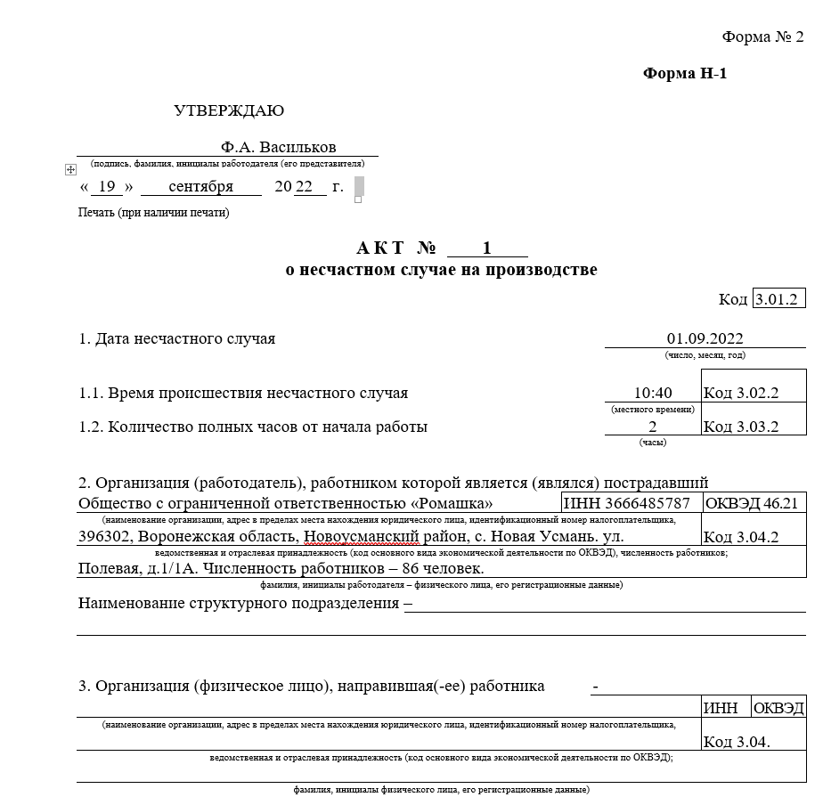
Заполнение акта формы Н-1
13
3 – третий классификатор;
01 – классификатор категории несчастного случая;
2- тяжелый несчастный случай
3 – третий классификатор;
02 - классификатор по времени суток на момент происшествия несчастного случая;
2.- от 8:01 до 16:00 часов
3 - третий классификатор;
03 - классификатор по времени от начала работы;
2 - от 1 часа до 4 часов
3 - третий классификатор;
04 - классификатор организаций в соответствии со списочной численностью работников на момент происшествия несчастного случая;
2 - от 16 до 100 человек

Slide 15
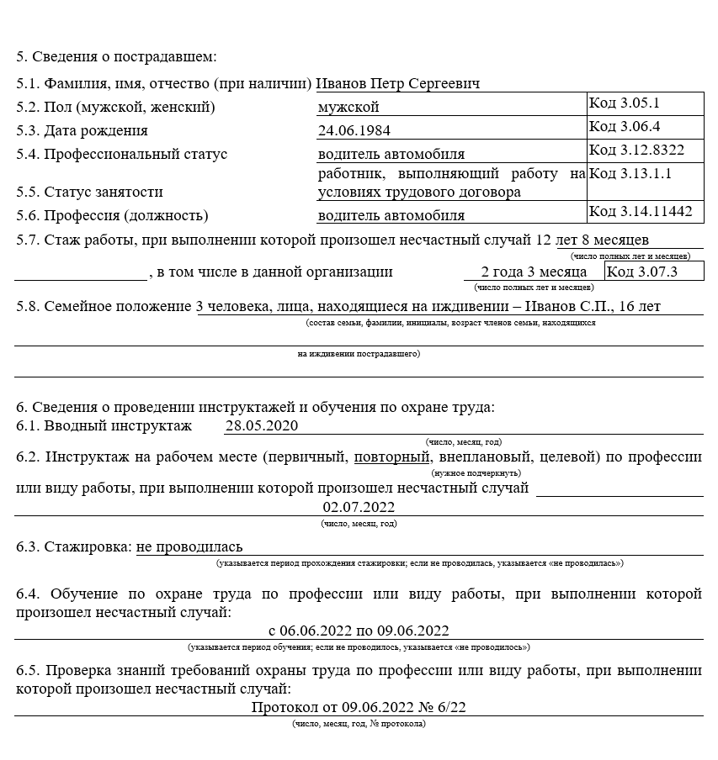
14
3 - третий классификатор;
05 - классификация по полу пострадавшего;
1 - мужской
3 - третий классификатор;
06 -классификация в соответствии с возрастом пострадавшего;
4 - от 35 до 54 лет
3 - третий классификатор;
12 - код из общероссийского классификатора занятий (Общероссийский классификатор занятий)
8322 – водитель автомобиля
3 - третий классификатор;
13 - Код по статусу занятости;
1.1 - работник, выполняющий работу на условиях трудового договора (в том числе заключенного на срок до двух месяцев или на период выполнения сезонных работ)
3 - третий классификатор;
14 - Код профессии (должности) (при наличии)
11442 - указывать регистрационный номер профессионального стандарта для данной профессии
3 - третий классификатор;
07 - классификация стажа работы по должности (профессии) пострадавшего
3 - от 1 года до 3 лет

Slide 16
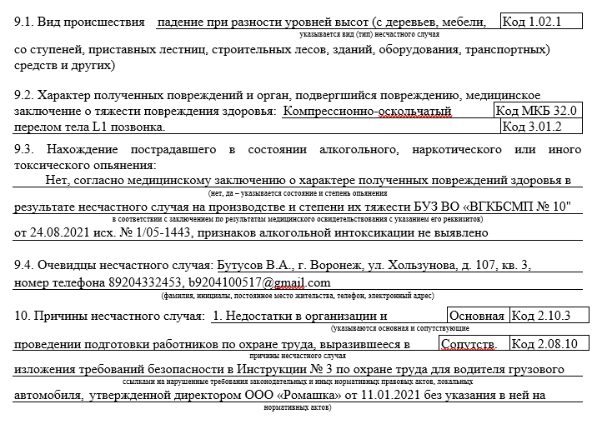
15
1 – первый классификатор;
02.1 - падение при разности уровней высот
(с деревьев, мебели, со ступеней, приставных лестниц, строительных лесов, зданий, оборудования, транспортных средств и других)
3 – третий классификатор;
01 – классификатор категории несчастного случая;
2- тяжелый несчастный случай
2 – второй классификатор;
10 - Недостатки в организации и проведении подготовки работников по охране труда
3 - отсутствие инструкций по охране труда и программ проведения инструктажа, недостатки в изложении требований безопасности в инструкциях по охране труда
2 – второй классификатор;
08 – Неудовлетворительная организация производства работ
10 - недостатки в создании и обеспечении функционирования системы управления охраной труда

